Slide 1
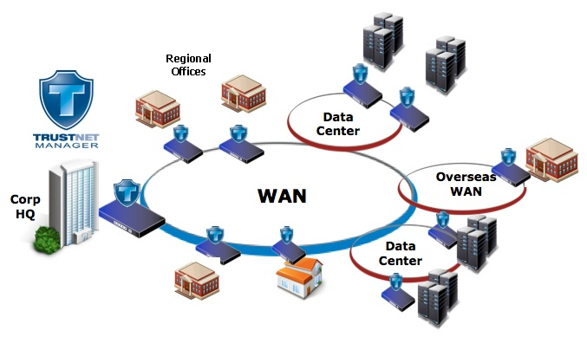
به نام خدا
فناوری شبکه های گسترده
اسلايد پنجم
Provider : M.Miandari
Email: miyandari@hotmail.com

Slide 2
هدفهاي آموزشي :
ساختار شبکه های ISDN
معرفی شاخه های اصلی ISDN
  N-ISDN
  B-ISDN
    ATM
      معماری ATM

Slide 3
ISDN (Integrated Services Digital Network) چیست ؟
ISDN شبكه‌اي مبتني بر شبكة ديجيتالي يكپارچه خدمات تلفني بوده كه از طيف وسيعي از خدمات مشتمل بر خدمات صوتي وغير صوتي، پشتيباني مي‌كند.
در حقيقت تلاشی برای جايگزينی سيستم تلفنی آنالوگ با ديجيتال بود كه علاوه بر داده‌های صوتی، داده‌های ديجيتال را به خوبی پشتيبانی كند. به اين معنی كه انتقال صوت در اين نوع شبكه‌ها به صورت ديجيتال می‌باشد.
یک بستر و یک Interface تعریف می‌کند که قابلیت دسترسی به استاندارد شبکه‌های مختلف مانند Circuit Seitched و Packet Switched و Leased Line و ... را ایجاد می‌کند.
ISDN به دو شاخه اصلی تقسيم می‌شود
B-ISDN
Broadband ISDN
N-ISDN
Narrowband ISDN

Slide 4
ISDN (Integrated Services Digital Network) چیست ؟
امکاناتی که خطوط ISDN برای مشترکین فراهم می‌آورد
ISDN سرعت بالاتری را برای انتقال اطلاعات فراهم نموده است.
مصرف پهنای باند بر اساس نیاز و ضرورت ترافیک داده ها
برآوردن سطوح مختلف در ارتباطات
خصوصیات کنترلی مکالمات در خطوط ISDN مشابه با خصوصیات Switch Board تلفنی می‌باشد. شما می‌توانید از وضعیت HOLD , TRANSFER , CONFERENCE, CALLER ID، همچنین مجموعه‌ای از کارایی های مختلف دیگر استفاده نمائید.

Slide 5
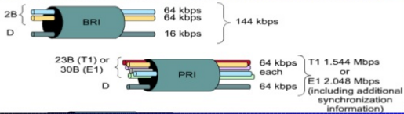
N-ISDN (Narrowband ISDN)
پهنای باند پایین است که برای استفاده‌های شخصی طراحی شده است. در N-ISDNدو استاندارد مهم وجود دارد.
PRI
Primary Rate Interface
برای ارتباط مراکز تلفن خصوصی PBXها با مراکز تلفن محلی طراحی شده است.
BRI
Basic Rate Interface
برای کاربران نهایی طراحی شده است.
E1 یکی از زیر مجموعه‌های PRI است که امروزه استفادۀ زیادی دارد.
E1 شامل سی کانال حاملB_Channel و یک کانال برای سیگنالینگ D_Channel می‌باشد که هر کدام 64 Kbps پهنای باند دارند.
این استاندارد دو کانال حاملB-Channel با پهنای باند 64 Kbps و یک کانال برای سیگنالینگ D-Channel با پهنای باند 16 kbps را در اختیار مشترک قرار می‌دهد.

Slide 6
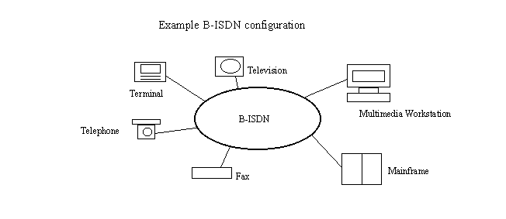
B-ISDN (Broadband ISDN)
  بر تکنولوژی ATM استوار است که شبکه‌ای با پهنای باند بالا برای انتقال داده می‌باشد که اکثر BACKBONE‌ های جهان از این نوع شبکه برای انتقال داده، استفاده می‌‌کنند.
  در این نوع شبکه دیگر چیزی به نام انتقال صدا یا انتقال داده در آن نخواهیم دید و همه چیز به صورت انتقال داده تبدیل می شود. (حتی صدا هم در این استاندارد تبدیل به دیتا خواهد شد)
  یعنی بجای 3 نوع مختلف شبکه به نامهای Circuit Switched و Packet switched و Leased Line یک شبکه بوجود می آید به نام ATM
  ما به کمک ATM می توانیم کاری کنیم که از تمامی شبکه های آنالوگ موجود بی نیاز شویم و در کل دنیا یک شبکه خواهیم داشت و آن هم شبکه دیتا است.

Slide 7
مدل لایه‌ای شبکه B-ISDN
  یک مدل لایه‌ای 3 بعدی می‌باشد که این سه لایه عبارتند از :
User Plane
لایه‌ها اگر دیتای کاربر را حمل کنند User Plane گفته می‌شود و به خود شبکه ATM تعلق دارد.
Control Plane
لایه‌ها اگر ترافیک سیگنالینگ را حمل کنند Control Plane گفته می‌شود و به شبکه سیگنالینگ تعلق دارد.
Management Plane
مدیریت Control Plane و User Plane را بر عهده دارد و شامل دو قسمت است.
Layer Management : کنترل و مدیریت منابع شبکه برای هر دو قسمت مانند کنترل و مدیریت پهنای باند ، نرخ بیت ، سرعت ارسال و..
Plane Management : ارتباط بین Plane های مختلف را بر عهده دارد.

Slide 8
لایه‌های شبکه B - ISDN
Physical Layer
می‌تواند از انواع استانداردها مانند فیبر نوری یا کابلهای مختلف پشتیبانی کند.
ATM Layer
معادل لایه‌های Data Link و Network می‌باشد. یعنی هم بحث کنترل خطا و کنترل جریان را انجام می‌دهد و هم بحث مسیریابی و سوئیچینگ را انجام می‌دهد. (یک لایه انتقال مطمئن است)
AAL
(ATM Adaptation Layer)
معادل لایه Transport می‌باشد . یعنی سرویس‌هاس ارتباطی را در اختیار لایه‌های بالاتر قرار می‌دهد.
AAL تمام پکتها مانند صدا و دیتا را به سلول تبدیل می‌کند . طول این سلولها 53 byte می‌باشد.
از این 53byte، 5 بایت آن Header و 48 بایت آن Payload می‌باشد.
Higher Layer
لایه‌های بالاتری هستند که از همه این‌ها سرویس می‌گیرند.

Slide 9
مزایا و معایب شبکه‌های ATM
مزایای طول ثابت سلولها در شبکه‌های
ATM
دیگر نیازی به شمارش بیتها نیست و می‌دانیم که همیشه همه بسته‌ها با طول ثابت 53 byte می‌باشند و این باعث می‌شود که در زمان صرفه‌جویی شود.
معایب شبکه‌های ATM
باید تمام دیتا و صدا و ... را به سلول تبدیل کنیم و این زمان زیادی را صرف می‌کند.
در شبکه‌های IP یک بخش برای تکه تکه کردن بسته‌ها و دوباره چسباندن آن داریم. این عملیات زمان زیادی می‌برد. اما در بسته‌های سلول بدلیل سایز کوچک آنها دیگر نیازی به قطعه قطعه کردن نداریم و وقتی بابت آن تلف نمی‌شود.
از یک شبکه IP وقتی بسته‌ای وارد شبکه ATM می‌شود آدرسهای آن نیز باید عوض شود. یعنی آدرس IP را بر می‌داریم و بجای آن VPI و VCI می‌گذاریم.

Slide 10
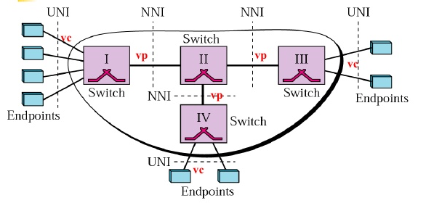
معماری شبکه‌های ATM
UNI
User to Network Interface
جایی که دیتای user می‌خواهد وارد شبکه ATM شود، UNI گفته می‌شود.
NNI
Network to Network Interface
جایی که خود شبکه‌ها می‌خواهند به هم متصل شوند، NNI گفته می‌شود.

Slide 11
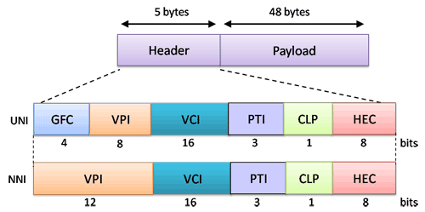
انواع حالت سلول در شبکه
تنها تفاوت بین سلولهای UNI و NNI وجود GFC در UNI می‌باشد و بقیه در هر دو مشترک است.
(Generic Flow Control) GFC : کاربرد آن در کنترل جریان می‌باشد.
(Virtual Circuit Identifier) VCI : مسیر بین دو یا جند End device را که به صورت مجازی با هم اتصال دارند و همواره بین مسیرها در حال تغییر است.
(Virtual Path Identifier) VPI : مسیر بین سوئیچها را که به صورت مجازی به هم اتصال دارند و همواره مقدار ثابتی است.
(Payload Type) PT : نوع محتوای Payload را مشخص می‌کند کاربرد آن در بحث کیفیت ارائه سرویس است.
(Cell Loss Priority) CLP : یعنی هرجا ازدحام شد ابتدا از این فیلد استفاده کنیم. به این صورت که سلولهایی که CLP = 1 دارند می‌توانیم حذف کنیم.
(Header Error Control) HEC : کنترل خطای Header با استفاده از روش CRC

Slide 12
انواع حالات ممکن Payload Type
بیت اول 0
سلول یک داده کاربری (user) می باشد.
بیت اول 1
سلول یک داده سیگنالینگ می باشد.
بیت دوم 0
یعنی ازدحام (Congestion) اتفاق نیفتاده است
بیت دوم 1
یعنی ازدحام (Congestion) اتفاق افتاده است
بیت سوم 0
یعنی آن یک سلول ابتدایی است
بیت سوم 1
یعنی جزو ادامه سلولهاست
110
در مدیریت ترافیک استفاده می شود. مثلاً نرخ بیت و پهنای باند را کنترل می کنیم.
111
کاربردی ندارد و رزرو شده است.

Slide 13
دسته بندی بر اساس سرویس
Guarantees | ATM Service Feedback | Metrics | Loss | Delay | Bandwidth
Constant Bit Rate (CBR) سرویس هایی با نرخ بیت ثابت | PCR, CDVT | Yes | Yes | Yes | No
Variable Bit Rate–Real Time (VBR–RT) سرویس هایی با نرخ بیت متغیر با تایمینگ | PCR, CDVT, SCR, BT | Yes | Yes | Yes | No
Variable Bit Rate–Non-Real Time (VBR-NRT) سرویس هایی با نرخ بیت متغیر بدون نیاز به تایمینگ | PCR, CDVT, SCR, BT | Yes | Yes | Yes | No
Unspecified Bit Rate (UBR) یک کلاس جدید است | Unspecified | No | No | No | No
Available Bit Rate (ABR) سرویس هایی با نرخ بیت متغیر و connectionless | PCR, CDVT, MCR | Yes | No | Yes | Yes
PCR = Peak Cell Rate (حداکثر نرخ تولید ترافیک ارسالی کاربر)
CDVT = Cell Delay Variation Tolerance (حداکثر واریانس تاخیر قابل تحمل)
SCR = Sustained Cell Rate (حداکثر نرخ ارسال در حالت پایدار)
BT = Burst Tolerance (حداکثر اندازه ترافیک توده ای)
MCR = Minimum Cell Rate (حداقل نرخ ارسالی که هر کاربر می تواند ارسال کند)

Slide 14
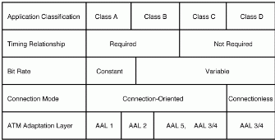
ATM Application Classes
Class | Timing Relationship | Bit Rate | Type of Connection
A با نرخ ثابت با تایمینگ مانند کاربردهای پزشکی | Yes | Constant | Connection-oriented
B با نرخ بیت متغیر با تایمینگ مانند تلویزیون | Yes | Variable | Connection-oriented
C با نرخ بیت متغیر بدون نیاز به تایمینگ مانند دانلود | No | Variable | Connection-oriented
D با نرخ بیت متغیر بدون نیاز به تایمینگ مانند Text chat | No | Variable | Connectionless

Slide 15
ATM Adaptation Layer (AAL)
Service
Class A
Class B
Class C
Class D
AAL service classes :
  Class A
  Class B
  Class C
  Class D
AAL protocols :
  AAL 1
  AAL 2
  AAL 3/4
  AAL 5
Timing
between
Related
Not Related
Source and
Destination
Bit Rate
Constant
Variable
Connection
Mode
Connection Oriented
Connectionless
Circuit
Examples
Emulation
Variable Bit
Connection-
Rate Video
oriented
Connectionless
of
Constant Bit
Data
Date Transfer
Services
and Audio
Transfer
Rate Video
and Audio
AAL
AAL 3/4
AAL3/4
AAL 5
TYPE
AAL 1
AAL 2
AAL 5

